Slide 1
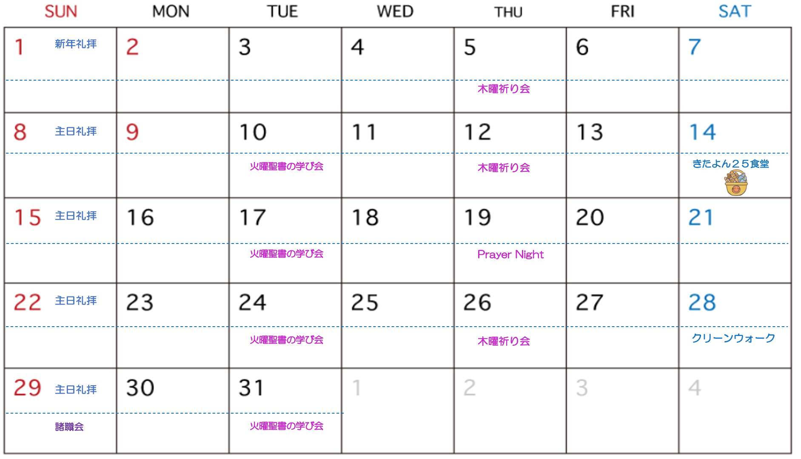
FootPrint
このアンティオキアで、
弟子達が初めてキリスト者と
呼ばれるようになったのである
使徒言行録11章26節
1月の祈り
1月
青年部：
新しい一年、神様と共に歩むことを期待し、毎日感謝できますように。
男女宣教会：
新しい一年をキリストに希望を置き、期待感を持ってスタートする一月となるように。
日曜学校：
信仰に固く立ち、困難な時代を力強く生き抜く子ども達となるように。
English Ministry：
御言葉と祈りで神様からの恵みを日々体験できるように。
ブレッシング部：
奉仕者の体の健康と癒しがあるように。ブレッシング部の新しい一年の計画が良く立てられるように。
わたしたちはイエスさまと一緒に歩む

Slide 2
１月の兄弟教会の祈り
【札幌グローリアchurch /沈チャンヒョン牧師・金南美伝道師】
日本中の教会が祝福され、多くの魂が救われ,献身者も起こされますように。
札幌グローリア＆栗山地の塩キリスト教会の連合使役が大きな実を結ぶように。
北区民センターでの働きによって、イエス様の愛が伝えられますように!
【厚木希望キリスト教会 /吉村牧師・和代伝道師】
共同体がイエス様と共にいる癒しと慰めの中で過ごせるように。
キリストの体である共同体の一人一人が信仰成長し、神様を土台として歩めるように。
祈りで満たされる教会となるように。
【愛媛方舟キリスト教会/川上牧師・碧伝道師】
洗礼を受けた兄弟姉妹が続けて教会に根を降ろし、一つの体になるように。
ゴスペルコンサートに導かれた魂と続けて交わり、信頼関係が結ばれるように。
キャンパス生たちの礼拝のために。教会と繋がれ、家族となる恵み、体となる恵みがあるように。
教職者、聖徒が教会と一つの体になり、一つの心で歩んでいきますように。
すべての集会に聖霊の臨在が満ち溢れますように。
健康が守られ、コロナウィルスから守られますように。必要な物質もすべて満たされ、生活が守られますように。
【ヨハン浜松キリスト教会/深川牧師・梓伝道師】
深川牧師、梓伝道師が主のみ心通りに進むように。思いを1つによく分かち合い祈り合うように。
教会がキリストの体、神の家族として、共に泣きともに喜ぶ共同体へとなるように。主の弟子が起こされるように。
洗礼クラスの姉妹の信仰の成長のために。新たな洗礼志願者が起こされるように。
祈っている兄弟姉妹が礼拝に回復するように。
1月御言葉通読月間の恵みのために。私たちの教会の一人ひとりが御言葉に触れられるように。
新たな魂の導きと、つながっている方が主に出会うように。
【オリーブハウスチャーチ/松原牧師・本名牧師・大原宣教幹事】
教会を、神の愛のゆえに、失われた魂の救いと、良いクリスチャンを育むことに用いてください。
2022年に出会った方々と良い交わりができ、福音を分かち合い、魂の救いに繋がりますように。
礼拝、交わりに絶えず聖霊の臨在がありますように。
兄弟姉妹が家族の救いを体験する一年となりますように。
【三鷹栄光キリスト教会/高ビョンウク牧師・洪ソニョン伝道師・長谷川牧師】
使役者が祈りと御言葉で目覚め、主の御旨の通路となりますように。
平日の早天礼拝と金曜礼拝に共に祈る主の人々が与えられますように。
2023年から再び始めるデボーション生活を通して、聖徒一人一人が神様と共に歩む習慣がよく根付きますように。
1月と2月にある韓国からの宣教探訪の日程に恵みがありますように。
韓国語礼拝を始める時期を主が導いてくださいますように。

